Slide 1
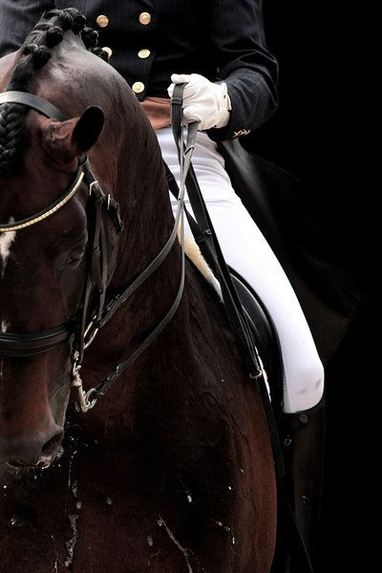
Proposition för Dressyr KM 29/12
Tävlingen arrangeras av Järfälla Ryttarförening.
Tävlingen är öppen för medlemmar i JRF. Ryttare på lektionshäst ska ha plats i ordinarie grupp på ridskolan från nivå P4 och H3 samt skall ha gått på teori ” Tävla hos JRF” för att delta.
Anmälan görs på Min ridskola senast 18/12
Antalet platser är begränsat. För Ridskolans elever gäller följande:
-Vid anmälan lämnas 3 hästönskemål samt klass och höjd. -För att kunna genomföra tävlingen behöver alla deltagare ställa upp som funktionärer under hela dagen.
Priser:
Ridskoleryttare
Hästhyra samt startavgift: Junior: 425 kr / Senior 450 kronor.
Anmälningsavgiften och hästhyra återbetalas ej vid eventuell strykning efter anmälningstidens utgång.
Privatryttare:
150kr per start, Anmälningsavgiften återbetalas ej vid eventuell strykning efter anmälningstidens utgång.
Klasser Tävlingen är uppdelad så ponnyekipage tävlar för sig och storhästekipage tävlar för sig samt olika hinderhöjder beroende på vilken nivå ryttaren rider på i ordinarie ridgrupp.
Klass 3 KM Lektionsponny P4 LC:2
Dressyrspecial LB:1
Klass 2 KM Lektionshäst H3 LC:2
H4 LC:2
Dressyrspecial LB:1
Klass 1 KM Privatryttare Ponny LC:2-LB:1 Häst LB:1-LA:1
Ryttarmeddelande finns på hemsidan senast den 22/12 kl. 18.00
Hemsida: jarfallaryttarforening.se
Järfälla Ryttarförening
jarfallarf
Notes:
Ska vi ha siffror nu som nivåer?

